Slide 1


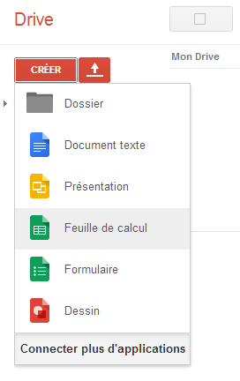
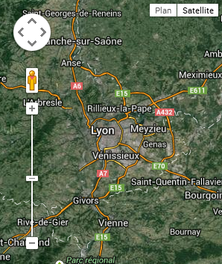



Formation web Cours de JavaScript
Client-side, V8, DOM, node.js
POO, AJAX, API GoogleMap

Slide 2

Culture & pratique
Quelques mots-clés
Pour la culture générale, ou à caser en entretien…
En gris : quelques termes génériques expliqués plus loin.
En bleu : des noms de framework connus.
En vert : des aspects centraux du JS.
V8
DOM
client-side
AJAX
JavaScript
node.js
jQuery
Vue.js
Express
Prototype.js
Angular.js

Slide 3

Culture & pratique
PLAN
Présentation succincte de JavaScript
Généralités
Champs d’application

Slide 4
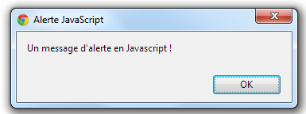
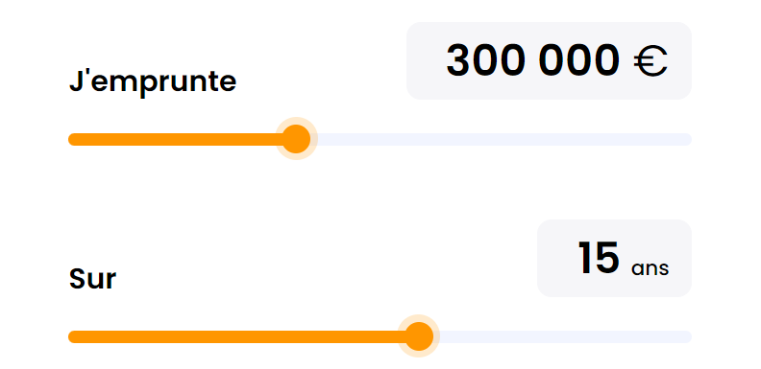
Culture & pratique
Présentation succinte du JavaScript (JS)
Apparu en 1995, connu
notamment pour ses
agaçantes pop-up :
Langage exécuté classiquement côté client (directement dans le navigateur) pour rendre les pages plus interactives et rapides (ne nécessite pas d’appel au serveur, sauf pour l’AJAX).
Exemple : correction auto des formulaires, calcul pour des prêts bancaires...

Slide 5
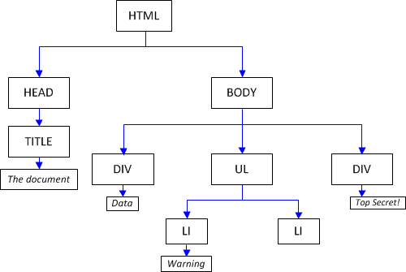
Culture & pratique
Présentation succinte du JavaScript (JS)
Il permet d’agir sur le DOM (Document Object Model, l’arbre défini par les balises HTML emboîtées ou juxtaposées) :
Il peut donc modifier des éléments de la page, les cacher, faire des animations…

Slide 6
Culture & pratique
Généralités
JavaScript = langage de programmation client-side et interprété .
Implications :
il s’exécute dans le navigateur de l’internaute et évite donc de faire appel systématiquement au serveur comme c’est le cas pour PHP ou J2EE (rq: ces langages server-side génèrent les pages HTML et le code JS sans l’exécuter). Les délais d’exécution sont donc plus courts et dépendent uniquement de l’ordinateur client (composants, configuration, navigateur…) : le JS peut être utilisé par toutes les technologies web qui génèrent du HTML (PHP, J2EE, ,NET…). Comme HTML et CSS, on trouve JavaScript sur tous les sites.
on a affaire à un langage interprété (l’interpréteur change selon le navigateur : le très efficace V8/V9 pour Chrome, SpiderMonkey pour Firefox, JScript ou Chakra pour IE), donc non compilé : on peut le voir dans le code source d’une page au même titre que le HTML ou le CSS => on peut le lire, le copier…

Slide 7
Culture & pratique
Champs d’application
Le JS est présent sur quasiment tous les sites web modernes, du fait qu’il permet de :
faire des animations (slider ou bandeau déroulant, bouton pour remonter en douceur en haut de la page, boutons d’accessibilité pour augmenter ou diminuer le texte de la page…)
récupérer des informations sur le serveur sans recharger toute la page (AJAX)
Le javascript permet donc un meilleur confort de navigation, et une plus grande interactivité que le triplet HTML/CSS/PHP.

Slide 8
Culture & pratique
Champs d’application
A savoir :
Le javascript est lu aussi bien par les ordinateurs que les tablettes et smartphones.
Certaines applications web n’utilisent que du javascript, en front-end et en back-end (grâce au framework node.js).
En JS, on peut faire des userscripts et extensions pour navigateurs, des applications sur n’importe quel environnement (Windows, Mac OS, Android…) via Adobe Air. Les applications windows 10 peuvent se faire en HTML5/JS.
Dans le monde du web, le JavaScript est incontournable et a de longs jours devant lui !

Slide 9

Programmation – JS
PLAN
Premier script
Variables et types de variables
Fonctions classiques
Règles syntaxiques
Quelques objets natifs
Le DOM : manipulation du code HTML

Slide 10

Programmation – JS
Premier script
Où placer le code Javascript ?
Le code javascript est téléchargé par le navigateur lors de l’affichage de la page. Il peut se trouver au milieu de code HTML, entre des balises <script>, ou s’il est conséquent dans un fichier externe (qui sera appelé par une balise <script>). A noter que cette solution est intéressante en terme de performances, car le fichier JS sera mis en cache.
Classiquement, on met les codes javascript soit à la fin de la balise <head>, soit à la fin de la balise <body> (conseillé pour des raisons de performances : il est plus important d’afficher la page avant de charger le code JS et JS a en général besoin que le code HTML soit présent).

Slide 11
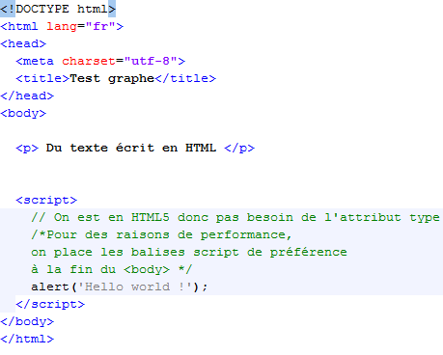
Programmation – JS
Premier script
Exemple de script
simple affichant
une boîte de
dialogue :

Slide 12
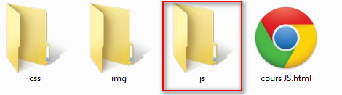
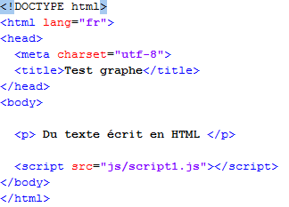
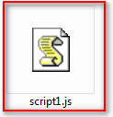

Programmation – JS
Premier script
Si le contenu de la balise était plus conséquent, on écrirait le code JS dans un fichier à part. Exemple d’architecture pour un petit projet :

Slide 13
Programmation – JS
Variables et types de variables
Les variables, généralités
Les variables sont non typées et leurs noms sensibles à la casse (comme le PHP)
Déclaration : var uneVariable;
Déclaration et initialisation : var uneVariable = 128;
Variante pour déclarer plusieurs variables :
var variable1, variable2 = 2, variable3;

Slide 14
Programmation – JS
Variables et types de variables
Les types de variables basiques
number : peut être un entier, un décimal comme 9.5 ou utiliser d’autres formes comme l’écriture scientifique.
string : on peut utiliser les apostrophes ou les guillemets pour les délimiter.
boolean : 2 valeurs possibles : true ou false (en minuscules ! cf exo suivant).

Slide 15
Programmation – JS
Variables et types de variables
Exercice de débuggage
Dans le fichier JS inclus dans la page HTML qu’on va afficher (elle peut être vide de contenu), entrer la ligne suivante (attention à la majuscule) : var boo = False;
Sous Chrome ou Firefox (pour ce dernier, il faut avoir installé le plugin FireBug), afficher la page, appuyer sur F12 puis se rendre sur l’onglet Console.
Vous aurez l’erreur suivante affichée :
Uncaught ReferenceError: False is not defined
Essayez var boo = false;

Slide 16
Programmation – JS
Variables et types de variables
Astuces sur le débuggage
Généralement, une erreur de syntaxe stoppe complètement l’exécution du reste du script. Un script peut ne pas fonctionner parce qu’un autre script inclus sur la page est buggé !
Afin de régler certains bugs, on a besoin d’afficher le contenu des variables. Faire des alert() est assez lourd (et met en pause le script). On peut utiliser l’objet console et sa méthode log(). Ainsi, si on écrit console.log('un message') cela s’affichera dans la console. Très pratique pour afficher la valeur de variables, ou des messages indicatifs.

Slide 17


Programmation – JS
Variables et types de variables
Gestion des types de variables
Pour afficher le type d’une variable, on utilise l’instruction typeof.
Si la variable n’existe pas ou n’a pas été initialisée, la valeur undefined est renvoyée :

Slide 18
Programmation – JS
Variables et types de variables
Conversion de types : conversion d’un nombre en chaîne
Pour concaténer deux chaînes, il suffit d’utiliser l’opérateur « + ». Si on concatène une chaîne à un nombre, celui-ci est automatiquement converti en chaîne :
var elementId = '#' ; var num = 5 ;
elementId += num; //elementId vaut '#5‘
//équivaut à : elementId = elementId+num;
Donc pour convertir un nombre en chaîne, il suffit de concaténer le nombre avec une chaîne vide : num += '' ;
Oui, le JS a certains côtés primitifs, nous y reviendrons…

Slide 19
Programmation – JS
Variables et types de variables
Conversion de types : conversion d’une chaîne en nombre
On utilise les fonctions parseInt() ou parseFloat(). Elles prennent en paramètre une string et la convertissent en number, en conservant ou pas les décimales selon qu’on utilise l’une ou l’autre.
Rq : Si on envoie une chaîne commençant par des zéros, ces fonctions convertiront le nombre en base 2, il faut donc ajouter en second paramètre le nom de la base, par exemple :
var nb = parseInt('011', 10);

Slide 20
Programmation – JS
Variables et types de variables
Conversion de types : conversion d’une chaîne en nombre
Exercice : tester parseInt() sur les valeurs suivantes et observer ce qu’elle renvoie. Est-ce la valeur attendu, est-ce le bon type ?
'12'
'12abcd'
'12abcd42'
'ab12'

Slide 21
Programmation – JS
Variables et types de variables
Moralité : si on convertit une chaîne en nombre, la fonction parseInt() prélève uniquement le nombre se trouvant en début de chaîne.
On remarque que si la chaîne ne contient pas de nombre à son début, la variable contient la valeur NaN (car la conversion a échoué). Cela signifie Not A Number. Pour autant, le typeof renvoie bien number !
Pour tester si une variable est bien un nombre, mieux vaut user de la fonction isNaN(maVar). Attention, isNaN() renvoie false si la variable est une string contenant un nombre, comme '12' : elle sera donc considérée comme un nombre !

Slide 22
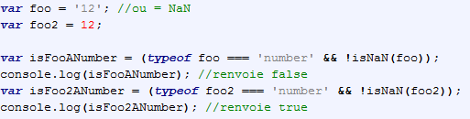
Programmation – JS
Variables et types de variables
Dans un cas général (mais en pratique ce genre de choses est peu fréquent), l’idéal est donc de combiner typeof et isNan pour être sûr qu’une variable est un nombre :

Slide 23
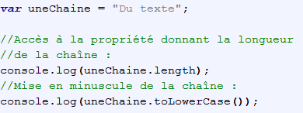
Programmation – JS
Variables et types de variables
Dernière remarque sur les types de variable et les objets
En JS, les variables comme une string sont des objets (dits natifs car déjà présent dans le langage).
Exemple d’appel de propriété ou de méthode :

Slide 24
Programmation – JS
Fonctions classiques
Deux fonctions affichant une pop-up (comme alert), mais qui permettent de recevoir une entrée utilisateur :
La fonction confirm('texte de la boîte de dialogue') permet de demander à l’utilisateur de confirmer quelque-chose : il peut alors cliquer sur un bouton « Ok » ou un bouton « Annuler ». La fonction renvoie un booléen (true si Ok).
La fonction prompt('texte de la boîte de dialogue’) permet à l’utilisateur d’entrer du texte dans un champ contenu dans la pop-up. Exemple : var chiffre = prompt('Entrez un chiffre entre 1 et 10') ;
Attention, elle retourne ce qu’a entré l’utilisateur sous forme de chaîne (elle convertit donc un number en string) !

Slide 25
Programmation – JS
Fonctions classiques
Exercice : faites entrer successivement deux nombres à l’utilisateur, puis affichez la somme de ces deux nombres.
Souvenez-vous bien sûr de l’existence de parseInt() et surtout de console.log() (alert() peut aussi convenir pour cet exercice vu qu’un utilisateur n’utilise pas forcément la console) !

Slide 26
Programmation – JS
Règles syntaxiques
Les opérateurs arithmétiques
On a les opérateurs classiques + - * / % ainsi que les raccourcis associés: += -= *= /= %=
Exemple :
var nb = 5 ;
nb*=5 ; //nb vaut 25. équivaut à nb = nb * 5;

Slide 27
Programmation – JS
Règles syntaxiques
Les opérateurs arithmétiques
On a des subtilités concernant l’incrémentation ++ (idem pour la décrémentation -- ) : on peut placer l’opérateur avant ou après le nom de la variable. Cela impacte sur la priorité de l’opération, si lors d’une affectation on veut récupérer le résultat de l’incrémentation ou pas.
var nb = 5 ;
var nbIncr = ++nb ; //on aura nbIncr = 6
var nb = 5 ;
var nbIncr = nb++ ; //on aura nbIncr = 5

Slide 28
Programmation – JS
Règles syntaxiques
Les opérateurs de comparaison
On a des comparateurs classiques, comme > <= == !=
Comme en PHP, dans le cas de != ou de == on peut rajouter un égal pour comparer à la fois la valeur et le type d’une variable :
'69' == 69 renvoie true (alors qu’on a une string à gauche)
'69' === 69 renvoie false

Slide 29
Programmation – JS
Règles syntaxiques
Les opérateurs logiques
Attention, AND et OR ne marchent pas, contrairement à PHP. On utilise && pour AND et || pour OR.
Au passage les commentaires monolignes sont les habituels :
// little comment
et les commentaires multilignes les :
/* my
comment */

Slide 30
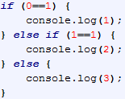
Programmation – JS
Règles syntaxiques
Les structures conditionnelles
On a la traditionnelle structure en if… else :

Slide 31
Programmation – JS
Les structures conditionnelles
Exercice 1 : créez une variable nommée age que doit rentrer l’utilisateur via une pop-up.
Créez la structure de conditions de manière à ce que si l’âge est inférieur à 18, on afficher une pop-up disant « vous êtes mineur » et si l’âge est supérieur ou égal à 18, « vous êtes majeur ».
Si l’âge entré est négatif, affichez un message d’erreur.

Slide 32
Programmation – JS
Les structures conditionnelles
Exercice 2 : créez une variable chiffreAffaires. Créez les conditions suivantes :
Si votre CA est nul, afficher « vous êtes une start-up »
Sinon si votre CA est entre 1 et 60000, afficher « vous êtes un micro-entrepreneur »
Sinon « vous êtes un business viable »
Rq : Le ET logique s’écrit &&

Slide 33

Programmation – JS
Règles syntaxiques
Les structures conditionnelles
On a les ternaires, pratiques dans certains cas simples car peu verbeux :

Slide 34

Programmation – JS
Règles syntaxiques
Les structures conditionnelles
On peut mettre directement une variable dans une condition, par exemple if(jeune) {…}. La variable est alors castée en booléen. Si elle vaut undefined, '' ou 0, elle sera castée en false. Sinon en true.
Pour récupérer, parmi plusieurs variables, le contenu de la première à être non vide, on peut utiliser l’opérateur || qui va retourner la première valeur estimée à true :

Slide 35
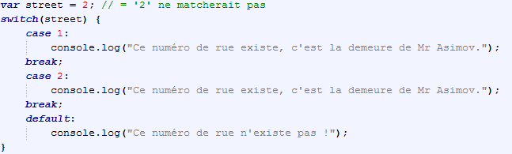
Programmation – JS
Règles syntaxiques
Les structures conditionnelles
On a le switch (sensible au type comme le triple égal ===) :

Slide 36

Programmation – JS
Règles syntaxiques
Les boucles
La boucle while(/*condition*/) { /*instructions*/ } est très classique.
On a aussi la boucle do while qui permet d’exécuter les instructions de la boucle au moins une fois :
Bien que la condition soit à false, la console affichera bien une fois le texte « Passage dans le do while ».

Slide 37
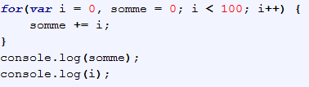
Programmation – JS
Règles syntaxiques
Les boucles
Présentation de la boucle for :
Remarque : la ou les variables déclarées dans le bloc d’initialisation de la boucle for ne sont pas détruites ! (donc on peut afficher i à la sortie de la boucle)

Slide 38
Programmation – JS
Règles syntaxiques
Les boucles
La boucle while permet d’exécuter du code tant qu’une conditon est remplie :
while (condition) {
alert(‘spam’);
}
Exercice : testez avec comme condition 1==1

Slide 39
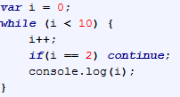
Programmation – JS
Règles syntaxiques
Les boucles
Deux mots-clés intéressants peuvent s’utiliser dans les boucles :
break; qui permet de sortir immédiatement de la boucle
continue; qui stoppe l’itération en cours mais qui ne fait pas sortir de la boucle.
Exemple pour continue :
Dans la console, seul le chiffre 2 ne sera pas affiché.

Slide 40
Programmation – JS
Règles syntaxiques
Les fonctions
Une fonction permet d’exécuter du code (souvent complexe) à partir du nom de la fonction. Entre parenthèse, on met des paramètres (des données en entrée) et elle retourne une valeur :
// on définit la fonction de manière abstraite :
function addition(nb1,nb2) {
var res = nb1 + nb2;
return res;
}
console.log(addition(1,2)); //on appelle la fonction

Slide 41
Programmation – JS
Règles syntaxiques
Les fonctions
Exercice : créez une fonction qui traite 3 nombres en entrée et qui renvoie la multiplication de ces nombres.
Définissez la fonction (avec le mot-clé function) puis testez-la !

Slide 42
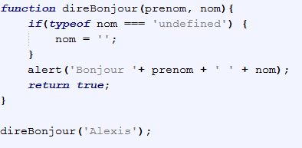
Programmation – JS
Règles syntaxiques
Les fonctions
Exemple de définition d’une fonction avec un argument facultatif :
On teste si « nom » n’est pas initialisée, et si c’est le cas on lui assigne une chaîne vide.

Slide 43
Programmation – JS
Règles syntaxiques
Les fonctions
Exercice : dans un contexte d’élections, créez un programme qui, tant qu’un utilisateur n’appuie pas sur le bouton « Annuler », enregistre chaque entrée. Si une entrée est égale à 'c1', 'c2‘ ou 'c3' (les trois candidats en lice), le vote est comptabilisé . Une fonction doit retourner le nom du gagnant, ou la chaîne 'égalité' en cas d’égalité.
Astuce : vous pouvez faire :
while(vote = prompt(‘Votez !’)) { …
Bonus : truquez les élections en faisant compter double tous les votes de c1 !

Slide 44
Programmation – JS
Règles syntaxiques
A propos des variables globales
Si on veut appeler une variable globale dans une fonction alors qu’une variable locale possède le même nom, il faut faire appel à window.maVar.
En effet, quand on déclare des variables dans le contexte global, elles deviennent une propriété l’objet window. Il représente la fenêtre du navigateur, et est appelé implicitement quand on appelle certaines fonctions de base : alert() revient à window.alert()

Slide 45
Programmation – JS
Règles syntaxiques
A propos des variables globales
Remarque : si on déclare une variable sans la précéder du mot-clé var, celle-ci est considérée comme globale et donc automatiquement une propriété de l’objet window. Mais cela peut être dangereux (conflits de nom, code moins clair…).
Depuis quelques années, on utilise le mot-clé let au lieu de var quand on veut déclarer une variable très locale (dans un « bloc », ie dans une accolade, qui ne réécrira pas en-dehors des accolades une variable déclarée avec var) :
let myLocalVariable = ‘something’
https://developer.mozilla.org/fr/docs/Web/JavaScript/Reference/Statements/let

Slide 46
Programmation – JS
Règles syntaxiques
Introduction aux fonctions anonymes
En javascript, on peut créer des fonctions anonymes : on les déclare sans donner de nom : function() { …}. Vu qu’on ne peut généralement les appeler qu’au moment de leur création (sauf à les stocker dans une variable), on les appelle aussi IEF pour Immediately Executed Functions.
On les utilise souvent pour de petites fonctions qui vont être appliquées à un moment donné notamment comme fonctions de callback (fonctions de rappel en français) en jQuery. Evidemment les variables sont locales dans une fonction anonyme : le code s’y trouvant est donc isolé.

Slide 47
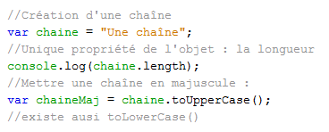
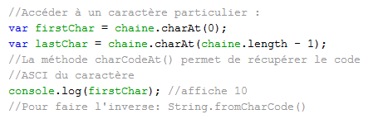
Programmation – JS
Quelques objets natifs
Les chaînes : opérations de base

Slide 48
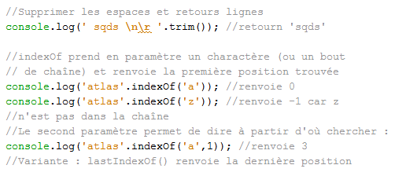
Programmation – JS
Quelques objets natifs
Les chaînes : nettoyage et recherche

Slide 49
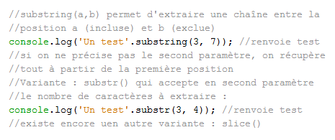
Programmation – JS
Quelques objets natifs
Les chaînes : nettoyage et recherche

Slide 50
Programmation – JS
Quelques objets natifs
Les nombres : l’objet Number
Il possède quelques propriétés intéressantes :
MAX_VALUE et MIN_VALUE : respectivement nombre maximum et minimum pouvant être stockés dans une variable JS. Par exemple Number.MAX_VALUE renvoie : 1.7976931348623157e+308
POSITIVE_INFINITY et NEGATIVE_INFINITY qui contiennent chacun une constante représentant l’infini (peu utilisés car on a la fonction isFinite() de l’objet Math)

Slide 51
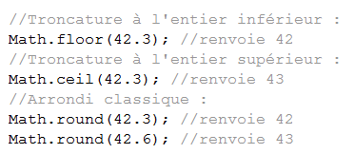
Programmation – JS
Quelques objets natifs
Les nombres : l’objet Math
Il possède quelques propriétés contenant des constantes classiques comme π : Math.PI
Il possède de nombreuses méthodes utiles :

Slide 52

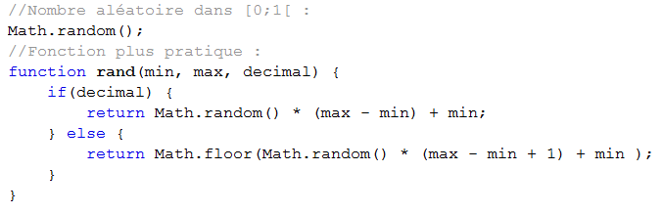
Programmation – JS
Quelques objets natifs
Les nombres : l’objet Math
Code
copiable :
function rand(min, max, decimal) {
if(decimal) {
return Math.random() * (max - min) + min;
} else {
return Math.floor(Math.random() * (max - min + 1) + min );
}
}

Slide 53
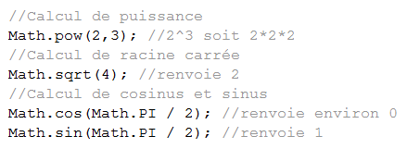

Programmation – JS
Quelques objets natifs
Les nombres : l’objet Math et isFinite()

Slide 54
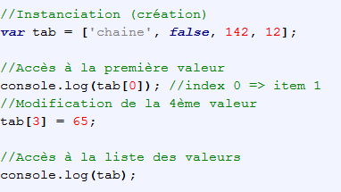
Programmation – JS
Quelques objets natifs
Les tableaux : opérations de base
Même s’ils ne sont pas vraiment faits pour, on peut aussi utiliser des chaînes comme clés.

Slide 55
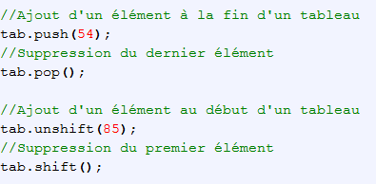
Programmation – JS
Quelques objets natifs
Les tableaux : opérations de base

Slide 56
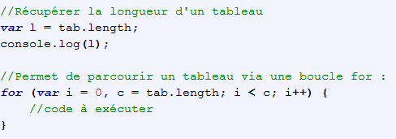

Programmation – JS
Quelques objets natifs
Les tableaux : opérations de base

Slide 57
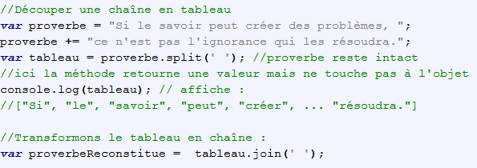
Programmation – JS
Quelques objets natifs
Les tableaux : conversion en chaînes et vice-versa

Slide 58
Programmation – JS
Quelques objets natifs
Les tableaux
Exercice : faire un script demandant à l’utilisateur d’entrer un proverbe. Ensuite, échanger le premier mot et le dernier mot de la phrase. Puis afficher le proverbe ainsi modifié.
Astuce : pop() et shift() renvoient l’élément supprimé du tableau

Slide 59

Programmation – JS
Quelques objets natifs
Les tableaux : fonctions avancées
Pour concaténer deux tableaux, le symbole « + » ne fonctionne pas, il faut utiliser la méthode concat() :
Au lieu de parcourir un tableau avec une boucle for classique, on peut utiliser la méthode forEach (assez peu utilisée, qui ne marche pas pour les collections d’éléments issues du DOM).

Slide 60
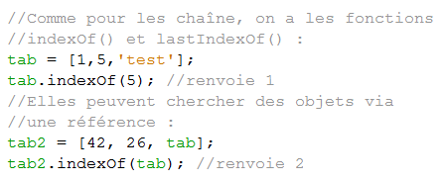
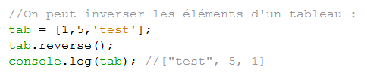
Programmation – JS
Quelques objets natifs
Les tableaux : fonctions avancées

Slide 61
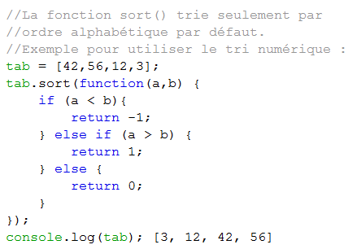
Programmation – JS
Quelques objets natifs
Les tableaux : fonctions avancées
On met en paramètre une fonction anonyme personnalisée qui définit le tri qu’on veut effectuer

Slide 62
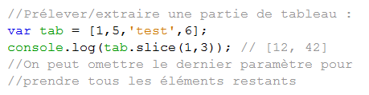
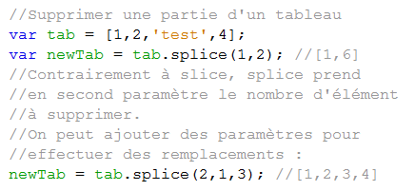
Programmation – JS
Quelques objets natifs
Les tableaux : fonctions avancées
Astuce :
pour tester si un variable est un tableau, on fait :
Array.isArray(tab);
The slice() method selects the elements starting at the given start argument, and ends at, but does not include, the given end argument.
Pour comprendre en détail splice, qui permet d’ajouter/supprimer des éléments :
http://www.w3schools.com/jsref/jsref_splice.asp

Slide 63
Programmation – JS
Quelques objets natifs
Les objets littéraux (ou tableaux associatifs)
Ce sont des tableaux dont les indices sont souvent autre chose que de simples entiers (on peut quand même utiliser des entiers pour les clés, et on peut les entourer de guillemets sans que cela fasse de différence avec les clés sans guillemets).
Culture générale : on peut aussi utiliser les objets littéraux pour créer des namespaces.
Syntaxe en détail :

Slide 64
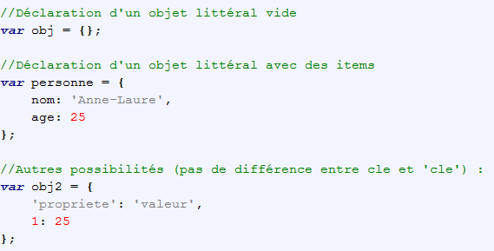
Programmation – JS
Quelques objets natifs
Les objets littéraux (ou tableaux associatifs)

Slide 65
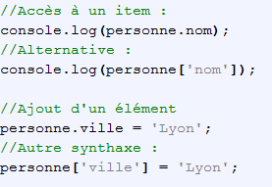

Programmation – JS
Quelques objets natifs

Slide 66
Programmation – JS
Quelques objets natifs
Les objets littéraux (ou tableaux associatifs)
Exercice : faire une fonction qui prend en paramètre deux coordonnées x et y, qui calcule leur reste par la division de 3, et qui renvoie le résultat sous la forme d’un objet littéral ayant une clé rx et une clé ry.

Slide 67
Programmation – JS
Le DOM : manipulation du code HTML
Généralités
DOM : Document Object Model, API pour les documents XML et HTML.
On peut voir tout code HTML comme un ensemble de nœuds, délimités par les balises.
On va manipuler l’objet document (sous-objet de window, qui représente la fenêtre du navigateur) et qui correspond à peu près à la balise <html>, qui encadre tout notre code HTML. On va donc pouvoir manipuler n’importe quelle balise d’une page, pour par la suite la déplacer, la faire disparaître...

Slide 68
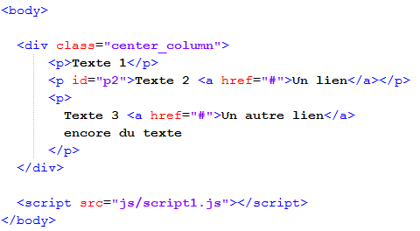
Programmation – JS
Le DOM : manipulation du code HTML
Généralités
Pour la suite, basons-nous sur le code HTML suivant :

Slide 69
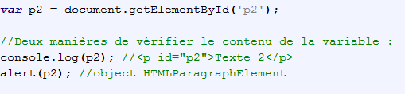
Programmation – JS
Le DOM : manipulation du code HTML
Méthodes de base d’accès aux éléments :
getElementById() : Donne l’accès à un élément particulier via son id
On a aussi getElementsByClassName() : même fonctionnement, et gère le fait qu’un élément peut avoir plusieurs classes.

Slide 70
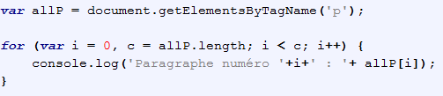
Programmation – JS
Le DOM : manipulation du code HTML
Méthodes de base d’accès aux éléments :
getElementsByTagName() : récupère dans un tableau tous les éléments de même type.

Slide 71

Programmation – JS
Le DOM : manipulation du code HTML
Méthodes de base d’accès aux éléments :
Rq : on peut utiliser getElementsByTagName() (et les méthodes précédentes) sur un autre élément HTML que document :
On aussi peut sélectionner toutes les balises avec l’alias « * ».

Slide 72
Programmation – JS
Le DOM : manipulation du code HTML
Méthodes plus récentes (IE8 et versions supérieures)
Ces méthodes prennent en paramètre des sélecteurs CSS (par exemple 'p a' qui renvoie tous les liens contenus dans un paragraphe) :
querySelector() renvoie le premier élément correspondant au sélecteur.
querySelectorAll() renvoie tous les éléments correspondant au sélecteur.
Exercice : sélectionner le lien contenu dans #p2.

Slide 73

Programmation – JS
Le DOM : manipulation du code HTML
Méthodes plus récentes (IE8 et versions supérieures)
Corrigé :
Exercice : afficher en console tous les paragraphes.

Slide 74
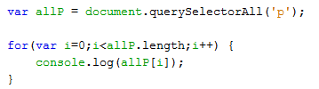
Programmation – JS
Le DOM : manipulation du code HTML
Méthodes plus récentes (IE8 et versions supérieures)
Corrigé :

Slide 75


Programmation – JS
Le DOM : manipulation du code HTML
Éditer les attributs d’un élément
Une manière un peu longue mais sûre consiste à utiliser les méthodes getAttribute() et setAttribute() :
Une autre manière est d’accéder directement à l’attribut :

Slide 76


Programmation – JS
Le DOM : manipulation du code HTML
Éditer les attributs d’un élément
La seconde manière est plus rapide, mais pour la classe, il faudra utiliser l’attribut className (car le mot-clé class est réservé) :
NB : la propriété contient une chaîne, non un tableau de classes. Si on veut ajouter une classe sans remplacer l’existante :

Slide 77
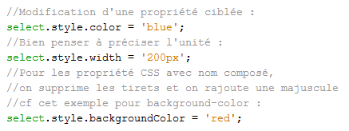
Programmation – JS
Le DOM : manipulation du code HTML
Modifier les propriétés CSS d’une balise
Imaginons qu’avec un querySelector() on a récupéré un élément dans une variable select :

Slide 78
Programmation – JS
Le DOM : manipulation du code HTML
Modifier les propriétés CSS d’une balise
Exercice : mettez le paragraphe #p2 en rouge avec une couleur de fond jaune et une taille de police de 200%.

Slide 79
Programmation – JS
Le DOM : manipulation du code HTML
Modifier les propriétés CSS d’une balise
Exercice création d’un diagramme : en javascript, à partir de 3 <div> alignées (display:inline-block;) avec un fond coloré et une largeur de 100px, créez à partir d’un tableau un diagramme dont les 3 barres valent les valeurs du tableau : [120,150,160]
Idée : utiliser la height en CSS pour faire varier la hauteur des barres. Bonus : utilisez une librairie comme chartjs ou echarts
Analysez ce chiffre d’affaires prévu pour les 3 premières années d’une start-up dans le secteur du service de 2 personnes. Qu’en concluez-vous (2 remarques à faire) ?

Slide 80


Programmation – JS
Le DOM : manipulation du code HTML
Récupérer ou modifier le HTML contenu dans un élément
On utilise la propriété innerHTML :
Si on ne veut pas récupérer les balises, on utilise innerText (pour IE<9) ou textContent (autres navigateurs) :
Rq : Il existe également les propriétés nodeValue et data, qu’on ne peut utiliser que sur les nœuds qui ne contiennent aucune balise.

Slide 81
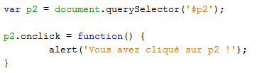
Programmation – JS
Le DOM : manipulation du code HTML
Introduction aux événements
On peut exécuter du code javascript lors de certaines actions de l’utilisateur.
Exemple au clic de la souris :
Il existe d’autres événements comme onmouseover et onmouseout (très utilisés comme onclick).

Slide 82
Programmation – JS
Le DOM : manipulation du code HTML
Introduction aux événements
On remarquera qu’on a utilisé une fonction anonyme !
On peut écrire directement dans une balise HTML l’événement :
…mais mieux vaut séparer les JS et le HTML, et durant les exercices, vous devrez vous entraîner à sélectionner les éléments avec les méthodes vues en cours.

Slide 83
Programmation – JS
Le DOM : manipulation du code HTML
Introduction aux événements
Exercices :
Changer la couleur d’un élément au passage de la souris (utiliser onmouseover).
Faire disparaître un élément si on clique sur lui (utiliser la propriété CSS display).
Faire disparaître un élément A au clic sur un élément B. Le faire réapparaître si on reclique sur l’élément B !

Slide 84
Programmation – JS
Le DOM : manipulation du code HTML
Naviguer entre les éléments
Nous avons vu comment accéder à un élément ou à un groupe d’éléments via leur id ou des sélecteurs CSS. On peut aussi, à partir d’un élément récupéré de cette manière, accéder à d’autres éléments qui lui sont liés d’une manière ou d’une autre (parent, enfants, voisins…).

Slide 85

Programmation – JS
Le DOM : manipulation du code HTML
Naviguer entre les éléments
Pour récupérer le nœud parent d’un élément, on utilise la propriété parentNode :
Pour récupérer le premier ou le dernier enfant d’un élément, on utilise les propriétés firstChild ou lastChild. Si on veut ignorer les nœuds textuels, on peut utiliser les propriétés firstElementChild et lastElementChild, mais elles ne sont pas supportées sur IE8 !

Slide 86
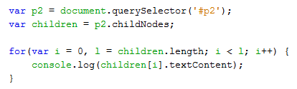
Programmation – JS
Le DOM : manipulation du code HTML
Naviguer entre les éléments
Pour récupérer la liste des enfants d’un élément (sous forme de tableau), on utilise la propriété childNodes :

Slide 87

Programmation – JS
Le DOM : manipulation du code HTML
Naviguer entre les éléments
Pour accéder au nœud suivant ou au nœud précédent, on utilise nextSibling et previousSibling :

Slide 88
Programmation – JS
Le DOM : manipulation du code HTML
Naviguer entre les éléments
Attention, si les deux paragraphes ne sont pas collés (cad si les balises sont séparées par le moindre espace ou tabulation ou retour ligne, au contraire de <p>mon texte</p><p>un autre texte</p>) le DOM considère qu’ils sont séparés par un nœud textuel. C’est pourquoi on a fait deux nextSibling (une alternative plus sûre est de tester le type du nœud récupéré, ce qu’on va voir ci-après).
Si on veut ignorer les nœuds textuels, on peut utiliser les propriétés nextElementSibling et previousElementSibling, mais elles ne sont pas supportées sur IE8 !

Slide 89
Programmation – JS
Le DOM : manipulation du code HTML
Connaître le type et le nom d’un nœud
On utilise nodeName pour connaître le nom d’un nœud (DIV, P, #text…) et nodeType pour connaître le type d’un nœud (la propriété renvoie un numéro correspondant à un type). Pour nodeType, voilà les type de nœud les plus utiles :
Numéro | Type de nœud
1 | Élément
2 | Attribut
3 | Texte
8 | Commentaire

Slide 90

Programmation – JS
Le DOM : manipulation du code HTML
Connaître le type et le nom d’un nœud
Exemple :
La console affiche 3, car le premier nœud de #p2 est un nœud textuel.

Slide 91
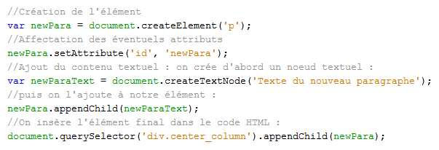
Programmation – JS
Le DOM : manipulation du code HTML
Créer un élément HTML
On utilise createElement() :

Slide 92
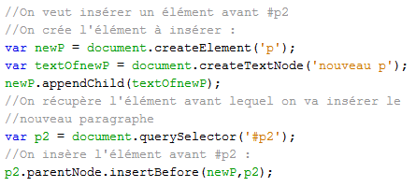
Programmation – JS
Le DOM : manipulation du code HTML
Insérer un élément de manière précise
Outre appendChild(elementAInserer) qui ajoute à la fin de la cible, on peut utiliser la méthode insertBefore(elementAInserer,elementRepere) :

Slide 93
Programmation – JS
Le DOM : manipulation du code HTML
Exercice : ajoutez un <div> de classe « new » contenant une balise <em> dotée du texte « mis en exergue » à la fin de la <div> principale de notre exemple (celle qui a la classe « center_column »).

Slide 94

Programmation – JS
Le DOM : manipulation du code HTML
Supprimer un élément
On utilise la méthode removeChild() :
La variable p2 contient toujours l’élément (on pourra le replacer ultérieurement dans le document), celui-ci a juste été supprimé du DOM.

Slide 95
Programmation – JS
Le DOM : manipulation du code HTML
Cloner un élément
Les objets du DOM sont accessibles par référence, et non pas par valeur comme les variables classiques. On ne peut donc pas dupliquer un élément en utilisant le symbole « = » : on ne ferait que créer une nouvelle référence.
Il faut utiliser la méthode cloneNode() avec en paramètre un booléen si on veut ou non cloner le nœud avec ses enfants (en général on utilisera true, car sinon cela revient à juste créer une balise vide avec les attributs de la balise clonée) :

Slide 96
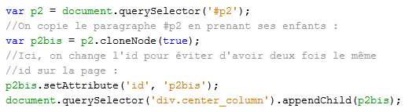
Programmation – JS
Le DOM : manipulation du code HTML
Cloner un élément
Rq : cloneNode() ne copie pas les événements associés au nœud !

Slide 97
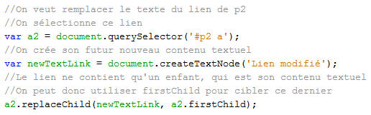
Programmation – JS
Le DOM : manipulation du code HTML
Remplacer un élément
On utilise la méthode replaceChild() :

Slide 98
Programmation – JS
Le DOM : manipulation du code HTML
Savoir si un élément a des enfants
On utilise simplement la méthode hasChildNodes(), qui renvoie un booléen si l’élément a un enfant ou plus.

Slide 99
Programmation – JS
Le DOM : manipulation du code HTML
Retour sur les événements
On peut associer des événements aux éléments HTML.
Le principe : un ensemble d’instructions pourra être lancé lors d’une action de l’utilisateur sur un élément précis.

Slide 100
Programmation – JS
Le DOM : manipulation du code HTML
Retour sur les événements
Quelques événements incontournables :
Nom | Condition de déclenchement | Applications
click | Cliquer (appuyer puis relâcher le bouton de la souris) sur l’élément | Bouton de retour en haut de page, animations…
mouseover | Faire entrer le curseur sur l’élément | Menu déroulant, animations…
mouseout | Faire sortir le curseur sur l’élément | Menu déroulant, animations…
change | Changer la valeur d’un élément de formulaire (input, select…) | Envoi automatique d’un formulaire, vérification automatique des valeurs entrées.

Slide 101
Programmation – JS
Le DOM : manipulation du code HTML
Retour sur les événements
Des événements liés à la souris (autres que click, mouseover et mouseout) :
Nom | Condition de déclenchement
dblclick | Double-cliquer sur l’élément
mousedown | Appuyer (sans relâcher) sur le bouton gauche de la souris
mouseup | Relâcher le bouton gauche de la souris
mousemove | Faire déplacer le curseur sur l’élément

Slide 102
Programmation – JS
Le DOM : manipulation du code HTML
Retour sur les événements
Des événements liés au clavier :
Nom | Condition de déclenchement
keydown | Appuyer (sans relâcher) sur une touche du clavier
keyup | Relâcher une touche de clavier
keypress | Frapper (appuyer puis relâcher) sur une touche du clavier

Slide 103
Programmation – JS
Le DOM : manipulation du code HTML
Retour sur les événements
Des événements liés aux formulaires (autres que change) :
Nom | Condition de déclenchement
focus | Cibler un élément (via la touche Tabulation, ou un simple clic pour les éléments de formulaire)
blur | Annuler le ciblage d’un élément
select | Sélectionner un texte ou une partie de texte dans un champ de texte (input ou textarea)
reset/submit | Se produit lorsque l'utilisateur clique sur le bouton reset/submit d'un formulaire

Slide 104
Programmation – JS
Le DOM : manipulation du code HTML
Retour sur les événements
Il y a encore d’autres événements comme load (se produit lorsque le navigateur de l'utilisateur charge la page en cours : http://www.w3schools.com/jsref/event_onload.asp), unload (se produit lorsque le navigateur de l'utilisateur quitte la page en cours), error (se déclenche lorsqu'une erreur apparaît durant le chargement de la page)…
Rq : l’événement load peut aussi s’utiliser sur un objet de type Image, afin de savoir quand l’image a été chargée.

Slide 105
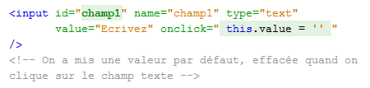
Programmation – JS
Le DOM : manipulation du code HTML
Les événements sans DOM
Rappel pour écrire un événement dans une balise, et comment récupérer l’objet qui a déclenché l’événement :
On notera l’utilisation du mot-clé this, qui permet de récupérer l’objet qui a déclenché l’événement.

Slide 106
Programmation – JS
Le DOM : manipulation du code HTML
Les événements sans DOM
Cette manière de déclarer les événements est peu propre (on écrit le code JS directement dans les balises) et limitée : on ne peut pas accéder à l’objet Event, qui permet de récupérer des informations sur l’événement (quelle touche a été pressée par exemple). On préfèrera utiliser le DOM.

Slide 107
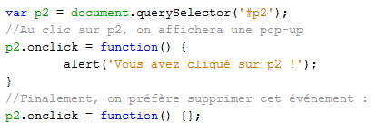
Programmation – JS
Le DOM : manipulation du code HTML
Manière basique (et ancienne) de créer/supprimer des événements(DOM version 0) :

Slide 108
Programmation – JS
Le DOM : manipulation du code HTML
Gestion des événements en DOM-2 (utile pour les cas complexes)
Le DOM-2 est plus récent et permet de créer plusieurs fois le même événement sur le même élément (utile en cas de partage de code, de travail à plusieurs…).
Toutefois, le code est plus lourd et ne sera pas forcément compatible avec tous les navigateurs.

Slide 109
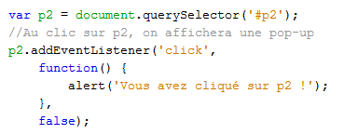
Programmation – JS
Le DOM : manipulation du code HTML
Gestion des événements en DOM-2 (utile pour les cas complexes)
Exemple équivalent au précédent :

Slide 110
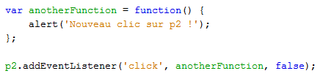
Programmation – JS
Le DOM : manipulation du code HTML
Gestion des événements en DOM-2 (utile pour les cas complexes)
On peut rajouter un événement click sur p2 (ici on va stocker au passage une référence vers la fonction anonyme, pour pouvoir la manipuler ensuite), les deux événements seront bien actifs (mais l’ordre de déclenchement parfois aléatoire) :

Slide 111
Programmation – JS
Le DOM : manipulation du code HTML
Gestion des événements en DOM-2 (utile pour les cas complexes)
Pour supprimer un événement, il faut posséder une référence vers la fonction liée à l’événement, comme ici avec la variable anotherFunction :

Slide 112
Programmation – JS
Le DOM : manipulation du code HTML
Gestion des événements en DOM-2 (utile pour les cas complexes)
Vous aurez remarqué le troisième paramètre de addEventListener() : on le laissera généralement à false (car non géré par certains navigateurs). Il s’agit de choisir si on veut utiliser le mode bouillonnement (bubbling) ou de capture pour l’événement.
En mode bouillonnement, si un élément A en contient un autre B, que les deux ont un événement associé, et que l’on clique sur B, l’événement de B s’active avant celui de A. Avec le paramètre à false, on est en mode bouillonnement.

Slide 113
Programmation – JS
Le DOM : manipulation du code HTML
Gestion des événements en DOM-2 (utile pour les cas complexes)
Remarque : pour IE8 et versions inférieures, les méthodes vues ci-dessus ne fonctionnent pas, il faut utiliser attachEvent() et detachEvent(). De nombreuses autres propriétés et méthodes ne fonctionneront pas, d’où l’intérêt du framework jQuery, qui gère (entre autres) ces problèmes de compatibilité.

Slide 114
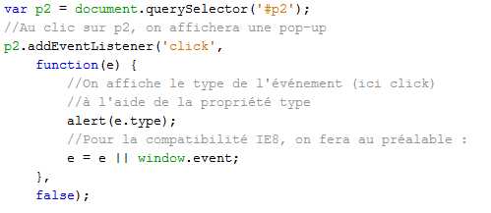
Programmation – JS
Le DOM : manipulation du code HTML
Utiliser l’objet Event
On peut accéder à l’objet en rajoutant un paramètre lors de la définition de la fonction anonyme lié à l’événement :

Slide 115
Programmation – JS
Le DOM : manipulation du code HTML
Utiliser l’objet Event
Pour accéder à l’élément sur lequel l’événement déclenché, on peut utiliser le this comme vu précédemment, ou la propriété target.
Cependant, dans certains cas, les événements d’un élément peuvent se propager aux éléments enfants : pour avoir l’élément à l’origine de l’événement, celui qui a été vraiment associé à l’événement (dans le code), on utilise la propriété currentTarget ou this (qui n’est donc pas totalement équivalent à target).

Slide 116


Programmation – JS
Le DOM : manipulation du code HTML
Utiliser l’objet Event
Exemple :

Slide 117
Programmation – JS
Le DOM : manipulation du code HTML
Utiliser l’objet Event
Dans le cas des événements mouseover et mouseout, il existe également la propriété relatedTarget : elle renvoie l’élément sur lequel le curseur vient de sortir (pour mouseover) ou celui duquel il vient d’entrer (mouseout). Elle peut donc s’utiliser en complément de target.

Slide 118


Programmation – JS
Le DOM : manipulation du code HTML
Connaître la position du curseur
On peut récupérer la position du curseur par rapport au coin supérieur gauche de la page avec les propriétés clientX et clientY :

Slide 119
Programmation – JS
Le DOM : manipulation du code HTML
Exercice : testez le code précédent, puis affichez le message « bas » dans la console quand clientY vaut plus de 300.

Slide 120
Programmation – JS
Le DOM : manipulation du code HTML
Récupérer les touches frappées
On utilise la propriété keyCode pour récupérer le code ASCII correspondant à la touche pressée. Pour ensuite convertir le code en caractère, on peut utiliser la méthode fromCharCode().
Evénements | Ce qu’ils renvoient
keyup, keydown | On peut récupérer l’appui de n’importe quel touche (ctrl, A…) mais les caractères seront sous forme de majuscules
keypress | On peut récupérer seulement les caractères (a, A, b, B…) avec ou sans majuscules car on peut détecter les combinaisons de touche comme Maj + A

Slide 121
Programmation – JS
Le DOM : manipulation du code HTML
Bloquer l’action par défaut
Si on a mis un événement click sur un lien ou sur un bouton, on peut vouloir bloquer leur effet (une redirection ou l’envoi d’un formulaire). Pour se faire, il suffit de faire un return false ; ou un e.preventDefault()

Slide 122
Programmation – JS
Le DOM : manipulation du code HTML
Remarques sur les formulaires
On peut être souvent amener à modifier l’attribut value pour modifier le contenu des formulaires. value fonctionne aussi pour les balises <textarea> (même si on peut aussi utiliser innerHTML et textContent).
Pour ajouter/supprimer les propriétés checked, disabled et read-only, il faut les considérer comme des booléens.
Pour les listes déroulantes, il existe les propriétés selectedIndex et options

Slide 123



Programmation – JS
Le DOM : manipulation du code HTML
Remarques sur les formulaires
Important : pour envoyer un formulaire en JS, il suffit de récupérer l’élément du formulaire (la balise <form>), puis d’utiliser la fonction submit(). Cela peut être utile si on veut soumettre un formulaire sans avoir besoin que l’utilisateur ne clique sur un bouton :

Slide 124
Programmation – JS
Le DOM : manipulation du code HTML
Remarques sur les formulaires
Dans le même genre, il existe les méthodes focus() et blur() pour donner ou retirer le focus à un champ, et select() pour sélectionner en plus le texte de celui-ci !
Pour vérifier si l’utilisateur entre un format correct dans un champ, on pourra utiliser l’événement keyup qui vérifiera à chaque frappe si le format est correct ou non (change est efficace pour les listes déroulantes, mais moins pour les champs textes car il faut que ces derniers perdent le focus pour que l’événement change s’active).

Slide 125

Programmation – JS
Le DOM : manipulation du code HTML
Retour sur le CSS
On a déjà vu comment modifier l’attribut style d’une balise. On pouvait le remplir ou rajouter des propriétés. Comment faire pour modifier une propriété ?
Soit on ajoute la propriété modifiée à l’attribut style : la dernière propriété est celle prise en compte :

Slide 126
Programmation – JS
Le DOM : manipulation du code HTML
Retour sur le CSS
Soit on opère de manière plus chirurgicale :

Slide 127
Programmation – JS
Le DOM : manipulation du code HTML
Retour sur le CSS
Quelle que soit la manière de faire, si on essaie d’afficher une propriété CSS qui n’est pas écrite dans l’attribut style (donc qui est écrite dans une feuille de style ou calculée automatiquement par le navigateur), on ne pourra pas lire la valeur de cette propriété.
Pour connaître donc la valeur d’une propriété telle qu’elle est perçue par le navigateur, on va utiliser la fonction getComputedStyle() :

Slide 128


Programmation – JS
Le DOM : manipulation du code HTML
Retour sur le CSS

Slide 129

Programmation – JS
Le DOM : manipulation du code HTML
Accéder facilement aux dimensions et aux coordonnées d’un élément
La propriété offsetWidth permet de connaître la largeur totale d’un élément (width + padding + border), et offsetHeight joue le même rôle pour la hauteur.

Slide 130

Programmation – JS
Le DOM : manipulation du code HTML
Accéder facilement aux dimensions et aux coordonnées d’un élément
offsetLeft et offsetTop permettent de connaître la position d’un élément, soit par rapport à la page, soit, s’il est en position absolue, par rapport à son élément parent en position absolue (cela peut être la page s’il n’y a pas d’élément parent en position absolue).

Slide 131
Programmation – JS
Le DOM : manipulation du code HTML
Accéder facilement aux dimensions et aux coordonnées d’un élément
Attention, toutes ces propriétés sont en lecture seule ! Si on veut modifier la valeur d’offsetWidth, il faudra agir sur les propriétés CSS width, padding et border.
Bonus : offsetParent permet de récupérer (l’éventuel) parent d’un élément par rapport auquel il est positionné (donc un élément parent en position absolue ou relative).

Slide 132
Programmation – JS
Le DOM : manipulation du code HTML
TP : un formulaire corrigé et envoyé automatiquement
Etape 1 : créer (en HTML) un formulaire avec deux champs :
-nom (doit être compris entre 3 et 10 caractères)
-pays (une liste déroulante contenant France, Espagne, Grèce)
Etape 2 : si l’utilisateur modifie le champ « nom » et que la valeur entrée n’est pas correcte (on vérifiera à chaque frappe), afficher un message d’erreur rouge à côté du champ.

Slide 133
Programmation – JS
Le DOM : manipulation du code HTML
TP : un formulaire corrigé et envoyé automatiquement
Etape 3 : si le champ nom est correct, dès que le pays est sélectionné, le formulaire est envoyé automatiquement.

Slide 134
Programmation – JS
Le DOM : manipulation du code HTML
TP : le jeu d’échec
Etape 1 : créer un quadrillage en HTML/CSS (afin de gagner du temps, on fera un plateau de dimensions 4x8 seulement, avec pour un camp 8 pions sur les deux dernières lignes, et pour l’autre 4 pions, 2 cavaliers et 2 tours).
Créer un scripts js qui prend en paramètre les dimensions du plateau et qui génère ce dernier !

Slide 135

Programmation – JS
Le DOM : manipulation du code HTML
TP : le jeu d’échec
Etape 2 : placer les pièces (sous forme d’images).
Penser à la propriété CSS cursor pour montrer
à l’utilisateur qu’il peut bouger les pièces.
Chaque pièce doit être un objet littéral,
contenant son nom et le chemin vers l’image.

Slide 136
Programmation – JS
Le DOM : manipulation du code HTML
TP : le jeu d’échec
Etape 3 : permettre de déplacer les pièces (drag & drop) n’importe où sur le plateau.
Etape 4 : les pièces une fois déplacées et lâchées, doivent se retrouver au centre de la case où se trouve le curseur.
Etape 5 : si une pièce prend la place d’une autre, cette dernière doit disparaître définitivement du plateau.

Slide 137
Programmation – JS
Programmation orientée objet
L’orienté objet en Javascript : généralités
Le javascript est dit orienté objet par prototype. Cela lui donne quelques particularités :
Le constructeur fait aussi office de classe
On peut rajouter des méthodes aux objets natifs (Number, Array…)

Slide 138


Programmation – JS
Programmation orientée objet
L’orienté objet en Javascript : contructeur et propriétés

Slide 139

Programmation – JS
Programmation orientée objet
L’orienté objet en Javascript : ajout de méthodes dans le constructeur

Slide 140

Programmation – JS
Programmation orientée objet
L’orienté objet en Javascript : ajout de méthodes dans le constructeur

Slide 141
Programmation – JS
Programmation orientée objet
L’orienté objet en Javascript : ajout de méthodes via le prototype
On peut ajouter des méthodes en-dehors du constructeur en les écrivant via prototype (un sous-objet présent dans n’importe quel objet).
C’est notamment utile pour ajouter des méthodes à des objets natifs (on n’a pas accès à leur constructeur) ou pour séparer la définition des attributs des méthodes.
Ici, nous allons créer la méthode doublePop() pour les objets de type Array. Elle supprimera les deux derniers éléments d’un tableau (la méthode pop() n’en supprime qu’un).

Slide 142


Programmation – JS
Programmation orientée objet
L’orienté objet en Javascript : ajout de méthodes via le prototype

Slide 143

Programmation – JS
Programmation orientée objet
L’orienté objet en Javascript : l’héritage
Il existe plusieurs manières de faire de l’héritage en JS. La plus simple est la suivante :

Slide 144


Programmation – JS
Programmation orientée objet
L’orienté objet en Javascript : l’héritage

Slide 145
Programmation – JS
Programmation orientée objet
Exercice : créez une classe Moto héritant de Vehicule implémentant la méthode qui permet d’afficher le contenu d’un objet et ses attributs (roues, vitesse max, vitesse actuelle, kilométrage…) sous la forme d’une chaîne (en faisant par exemple alert(objet)).
Quand on démarre une Moto, sa vitesse actuelle passe de 0 à sa vitesse max de 150km/h (créer la méthode correspondante). On peut ensuite la faire rouler pendant 1h : actionner la méthode correspondante tant que la distance parcourue n’atteint pas 1000km.

Slide 146

Programmation – JS
Les animations
L’objet Date
Le javascript stocke une date (avec heure, minute, seconde) sous forme de timestamp. Contrairement à d’autres sytèmes moins précis, le timestamp est écrit en millisecondes.

Slide 147
Programmation – JS
Les animations
L’objet Date
On peut récupérer l’année, le mois et le jour (sous forme de chiffre), les heures et autres, avec les méthodes getFullYear(), getMonth(), getDate(), getHours()…
On peut utiliser leurs variantes setFullYear(), setMonth()… pour modifier la date.
getTime() et setTime() permettent de récupérer et de modifier des timestamp. Vu qu’on est en millisecondes, la méthode getTime peut être utile pour connaître le temps d’exécution d’un script, en comparant deux timestamps.

Slide 148
Programmation – JS
Les animations
Les fonctions temporelles
Elles permettent de lancer une fonction à un moment précis. Or pour faire des animations, on doit justement appliquer un ou des effets un certain nombre de fois au bon moment, souvent à intervalles réguliers.
setTimeout() permet de lancer une fonction au bout d’un certain temps, tandis que setInterval() permet de la lancer à intervalles réguliers (rq : s’il se produit un problème de fluidité de l’animation lors de l’utilisation de setInterval(), cela peut venir de la fonction et dans ce cas on bouclera sur un setTimeout() ).

Slide 149

Programmation – JS
Les animations
Les fonctions temporelles
Pour ces fonctions, le premier paramètre est la fonction à exécuter, le second le délai en millisecondes :

Slide 150

Programmation – JS
Les animations
Les fonctions temporelles
On peut annuler une action temporelle avec clearTimout() et clearInterval() en leur donnant en paramètre l’identifiant de l’action à annuler :

Slide 151
Programmation – JS
Les animations
Les fonctions temporelles
Exercice : faire un diaporama de 3-5 images qui défilent toutes les 2 secondes en boucle (pour les faire disparaître, on peut utiliser display: none;).
Etapes :
Créer le code HTML avec les images et le div les contenant
Récupérer les images en JS sous forme de tableau et les cacher sauf la première
Faire un setInterval() qui affiche l’élément suivant du tableau et cache les autres

Slide 152

Programmation – JS
L’API GoogleMap
Présentation générale
Lien vers l’API: https://developers.google.com/maps/documentation/javascript/tutorial
Exercice : créer une map centrée sur l’EPSI, avec un marqueur qui pointe vers l’EPSI. Le munir d’une infobulle affichant le nom de l’école et son adresse.
Astuce : ne pas lire la doc linéairement, et regarder les exemples (liens « View Examples »).

Slide 153
Programmation – JS
Notions avancées
Polyfills et wrappers
Les polyfills permettent de gérer les problèmes de compatibilité d’une fonction selon les navigateurs. Ainsi, si un visiteur possède un navigateur ancien, le polyfill va lui fournir un substitut pour que la fonction fonctionne.
Les wrappers sont des surcouches qui permettent d’ajouter des méthodes supplémentaires aux objets (généralement) natifs du JavaScript.

Slide 154

Programmation – JS
Notions avancées
Variable hoisting
Hoist signifie « remonter » en anglais. En effet, si on lance le code suivant :
On obtient la valeur undefined ! (dans certains navigateurs, le problème se reproduit même en enlevant la fonction anonyme exécutée immédiatement qui entoure le code)

Slide 155
Programmation – JS
Notions avancées
Variable hoisting
La variable redéclarée myvar (redéclarée car on a le mot-clé var, sinon, on aurait juste changé localement sa valeur) a donc impacté le code qui précède sa déclaration !
La variable a donc « remonté » dans le code, elle a « hoisted ». Seule la déclaration remonte, du coup on a la valeur undefined.
Moralité : redéclarer une variable existante peut occasionner des problèmes de ce genre. Cela peut se produire notamment lorsqu’on code en équipe.
Best practice : déclarer ses variables en début de script, utiliser des namespaces.

Slide 156

Programmation – JS
Notions avancées
Les closures
Problème illustrant l’utilité des closures :
Imaginons qu’au sein d’une boucle for, je veux afficher chaque valeur de l’indice i via un timeout de 1 seconde.
Intuitivement on ferait :

Slide 157
Programmation – JS
Notions avancées
Les closures
Le code précédent génèrera trois boîtes de dialogues, qui afficheront toutes « 3 » au lieu de successivement « 0 », « 1 » et « 2 » !
En effet, le temps que la fonction alert() soit déclenchée par le setTimeout(), la variable i aura été incrémentée jusqu’à la sortie de la boucle (quand i vaut 3).
On veut donc conserver la valeur de i au moment où on l’a donnée à setTimeout(). Voici comment faire :

Slide 158

Programmation – JS
Notions avancées
Les closures
Explication : lorsqu'une variable est passée en argument à une fonction, la valeur de la variable est copiée dans l'argument (on dit que la variable est passée par valeur – ce n’est pas vrai pour les tableaux ou les objets, qui sont passés par référence).

Slide 159

Programmation – JS
AJAX
Auparavant, pour appeler un script exécuté côté serveur (par exemple du PHP qui va requêter la base de donnée, ce que ne peux pas faire du JS en front, il fallait utiliser les fonctions de l’API XMLHTTPRequest qui étaient assez complexes et la librairie jQuery était plus simple à utiliser.
JS devient nativement compétitif avec jQuery avec l’API Fetch : https://mindsers.blog/fr/post/fetch-fin-jquery-ajax/

Slide 160
Programmation – JS
HTML5 : exemple d’API
L’HTML5 et le JavaScript
La popularité du HTML5 ne vient pas tant des nouvelles balises qu’il apporte (<nav>, <header>, <footer>, <canvas>, <audio>…) que de l’intéractivité donnée par les API JS qui l’ont accompagné (il en existe pour les éléments <canvas>, <audio> et <video>, mais aussi pour des fonctionnalités à part comme le drag and drop ou glisser-déposer, et quelques fonctions comme querySelector() que nous avons déjà vu).
Nous pourrons voir après jQuery l’API Drag & Drop, qui permet de faire des interfaces dont on peut déplacer les éléments, ou de récupérer des éléments du Bureau pour les placer dans le navigateur.

